Slide 1
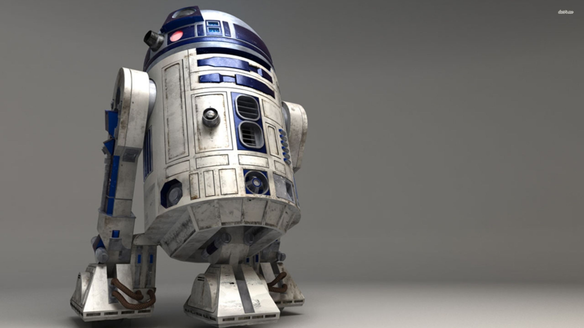
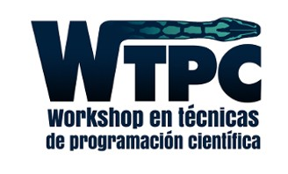
SimBot 1.0
Simulador de robot en laberintos
Leonardo Albarracin
Lucas Bellomo
Diego Shalom
Eric Speranza

Slide 2
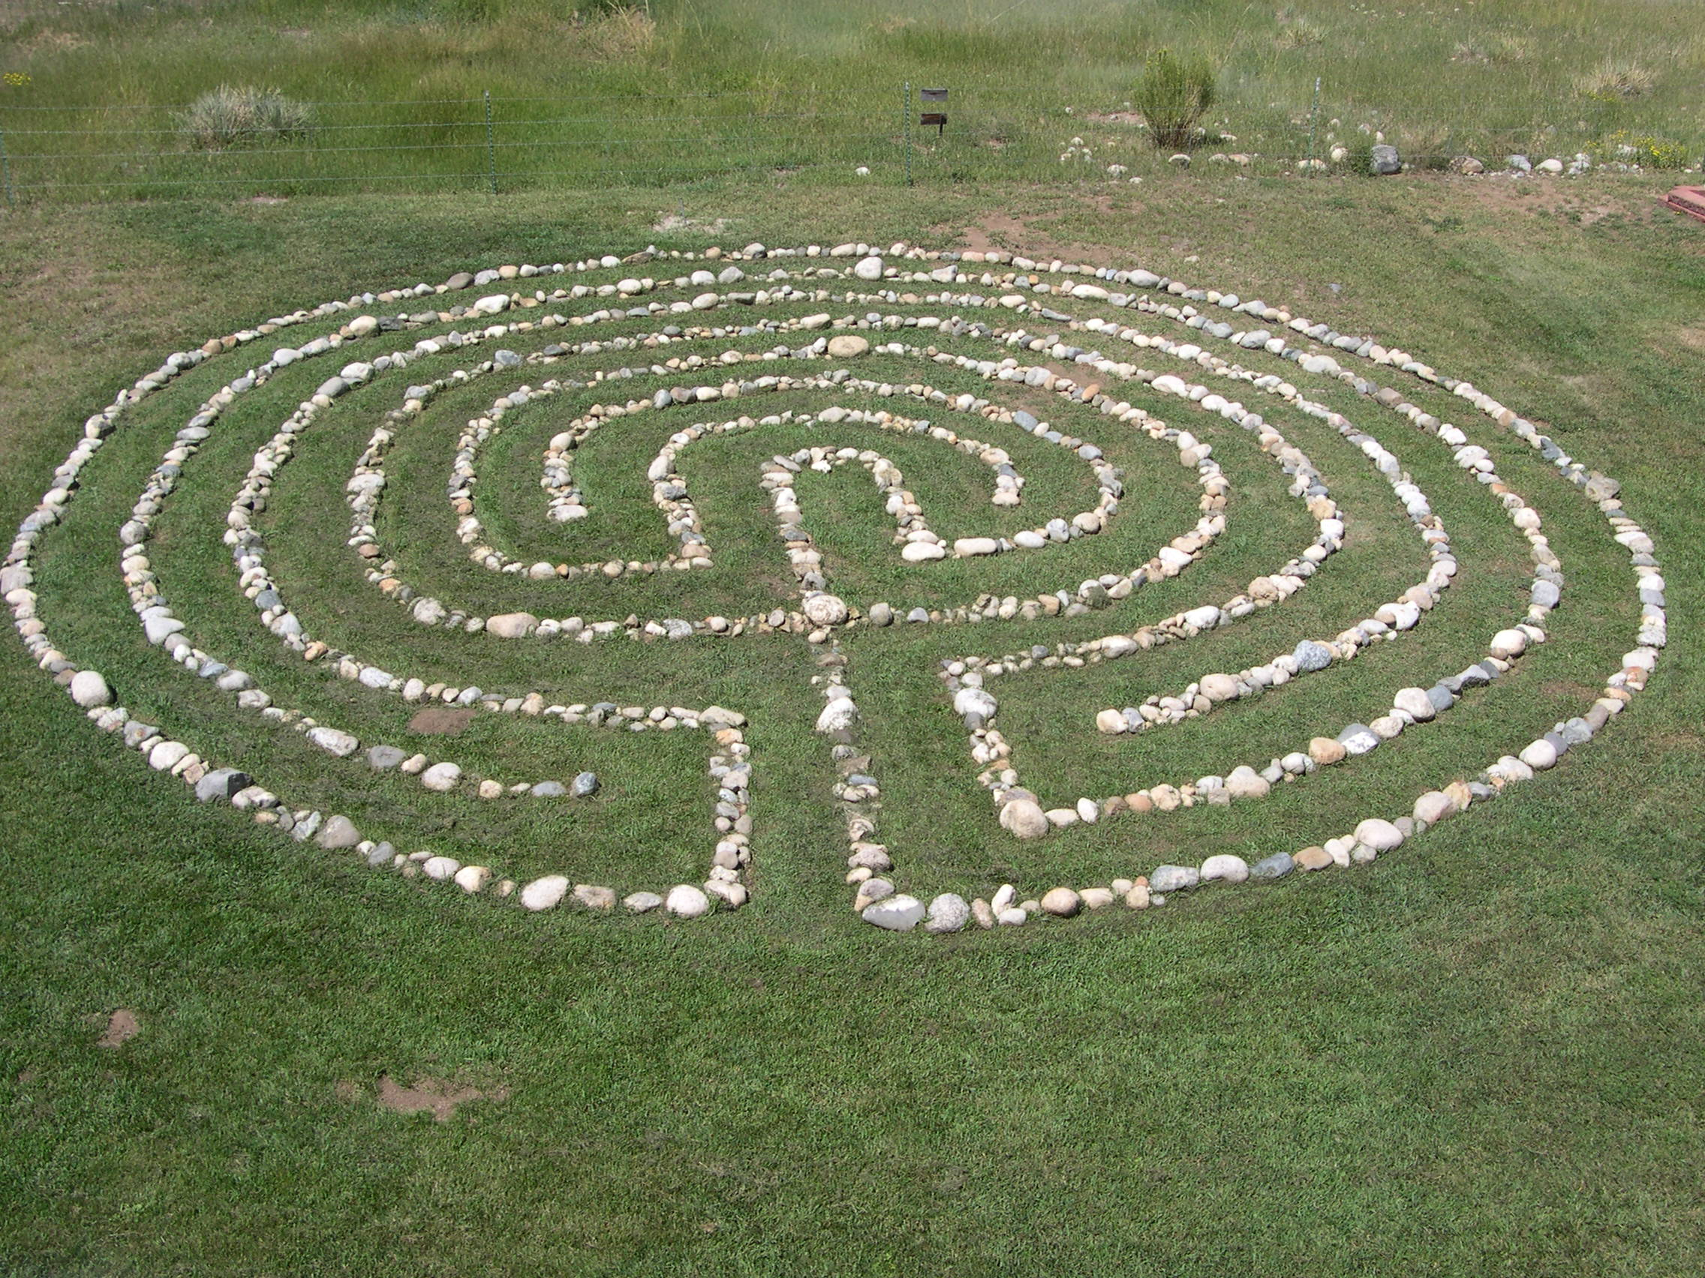
Introduccion
Caracteristicas:
Robot con capacidad de sensar entorno
Multiples estrategias para resolver laberinto
Generador estatocastico de laberintos
Interfaz grafica opcional
Libreria con funciones para desarrollo de estrategias
Herramientas utilizadas:
Python
GIT
GASP
Sphinx

Slide 3

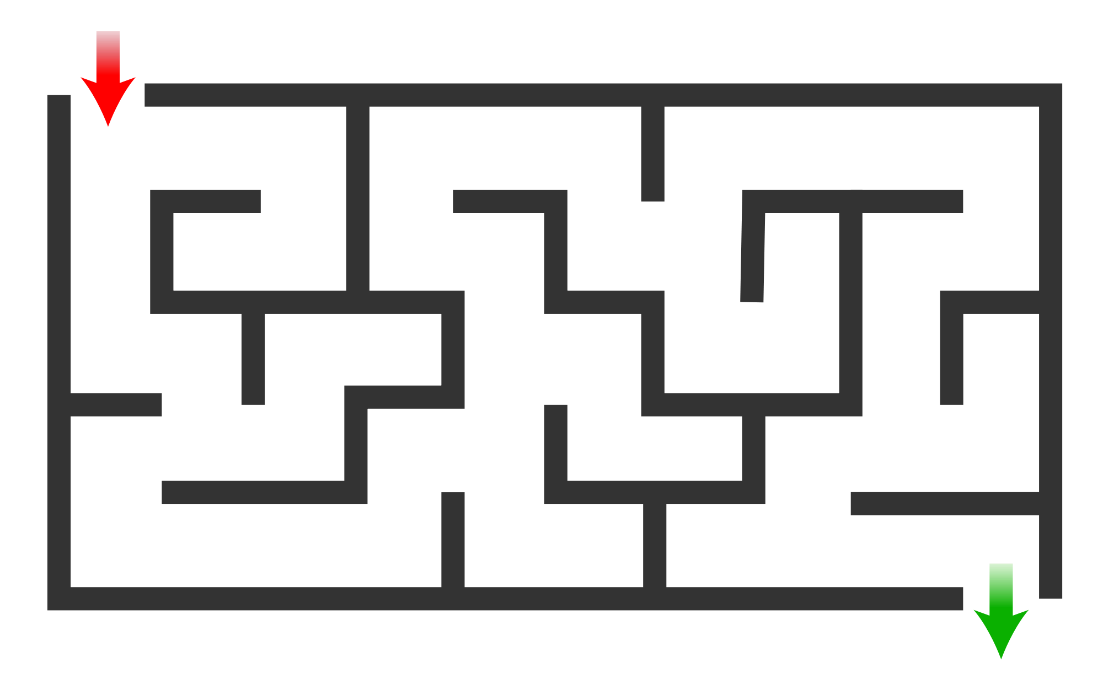

Robots, Estrategias y Laberintos
OOP
!!!
?
Laberinto
entrada salida tamano_x tamano_y
hacer
Estrategia
?
decidir
Ambiente
robot laberinto matriz grafico
generar_ambiente chequear_solucion Eco Visualizar Actualizar estoy_fuera
Robot
giroscopo posicion historia_posiciones historia_acciones Bateria Estrategia
mover rotar sensar salir_del_laberinto consumo_bateria
Grafico
entrada salida matriz imgenes
Girar_robot Visualizar Actualizar

Slide 4
Diagrama de secuencia
Main
Ambiente
Laberinto
Robot
Estrategia
Fin

Slide 5
El resultado: listas, matrices y arrays
Laberinto = matriz 2D
Ubicacion de robot mediante coordenadas X,Y
Captura de terminal corriendo el juego
1 | 1 | 1 | 1 | 1
0 | 0 | 0 | 0 | 1
1 | 1 | 1 | 0 | 1
1 | 0 | 0 | 0 | 1
1 | 1 | 1 | 0 | 1
(4,3)
(0,1)
(-1,0)
(1,0)
(0,-1)

Slide 6

Una interfaz amigable: visualizacion
GASP (Graphics API for Students of Python; https://launchpad.net/gasp)
API para escribir programas de juegos.
Facil y rapida

Slide 7


Documentacion
Premisas a la hora de escibir codigo:
.
Claridad y legibilidad
Comentar claramente siguiendo formato consensuado
Sphinx:
Idoneo para Python
Multiples formatos de salida (ej. HTML, texto plano, etc.)
Autodocumentacion
reST markup lenguage
Hipervinculo?

Slide 8

A jugar!
Descargar el directorio SimBot (github.com/wtpc-simbot)
Instalar GASP ($ sudo apt-get install python-gasp)
Correr “main.py”
Elegir estrategia
Elegir visualizacion
Buena suerte!

Slide 9

Un paso mas: desarrollo de estrategias
Estrategias: objetos asignados al robot para resolver el laberinto usando diferentes algoritmos y los metodos propios de la clase Robot.
Ej. “Hamster”, “Buscador por derecha”
SimBot alienta a los usuarios a programar nuevas estrategias!
Utilidades:
Multiples funciones utiles para escribir nuevas estrategias.
Ej:
Proximo paso en el historial
Mover al ultimo giro

Slide 10
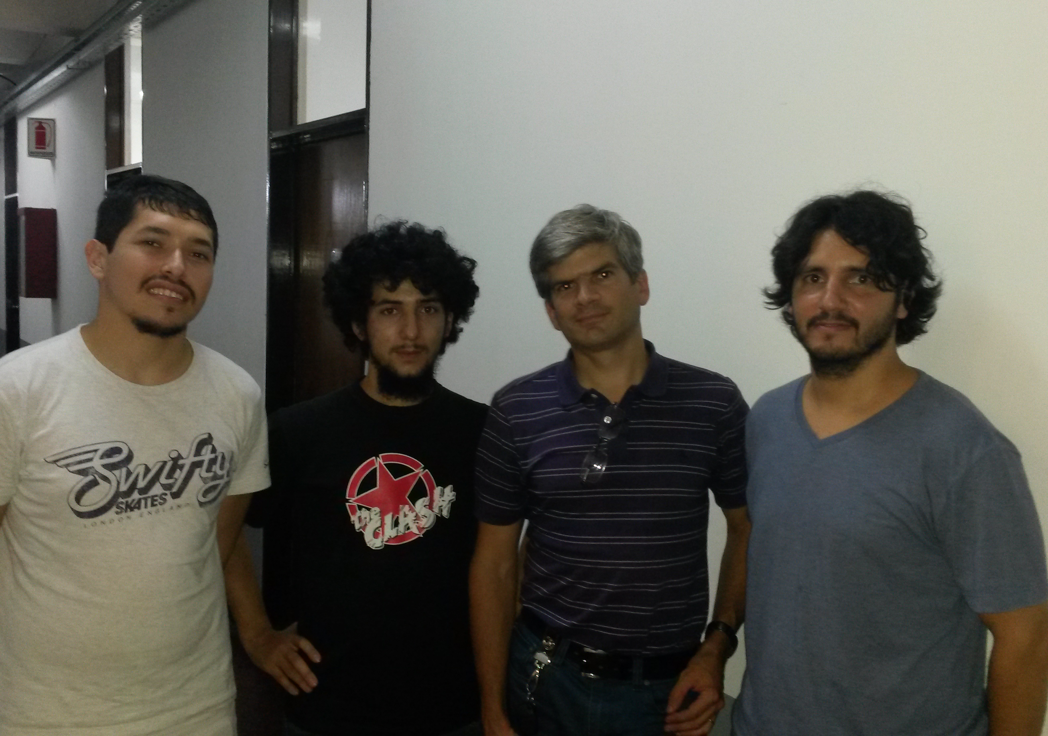
Visualizacion
Codigo main, grafico y ambiente
Codigo main y ambiente.
Estrategias
Visualizacion
Team manager
Codigo main y robot
Documentacion
Presentacion
Visualizacion
Codigo main, grafico.
Estrategia
El grupo
Leonardo
Lucas
Eric
Diego

Slide 11
Como trabajamos?
Planteo del proyecto y discusion grupal del desarrollo
Divison de tareas
Programacion
Testeo
Git
Analisis de avances y tareas
Presentacion

Slide 12
A futuro...
Nuevas funcionalidades para el ambiente (luz, 3D)
Ojos
Implementacion de multiples sensores en el robot.
Radar
Microfonos
Creacion de obstaculos moviles en el laberinto
Aprendizaje del robot

Slide 13

Muchas gracias!

